Slide 1

新工場部品表システム Phase1
課題検討資料
2014/06/06
本資料は、外部設計フェーズにおいて、課題検討セッションで使用した検討資料である。検討経緯がわかるようセッションでの記述をそのまま残している。

Slide 2
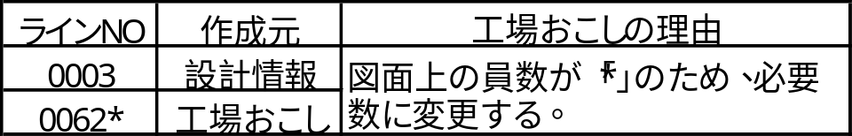
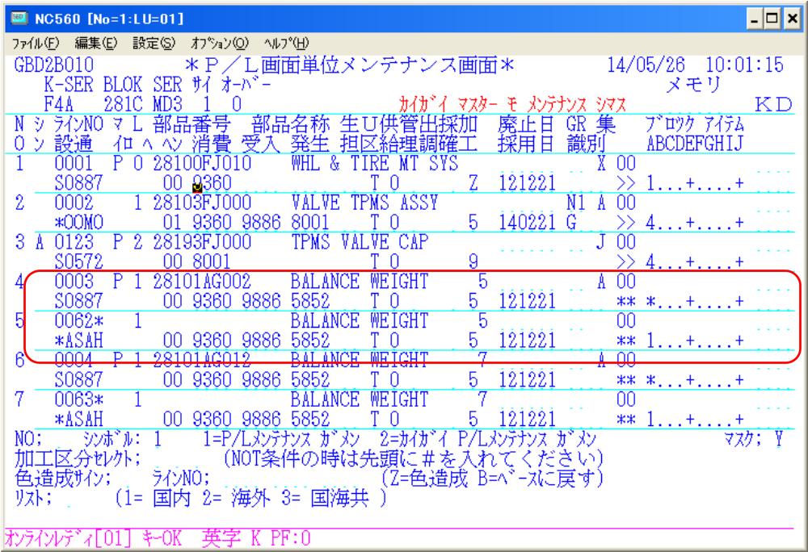
(I064)工場おこし対応
Phase1では、システム側での工場おこし対応はしない予定であったが、実際の対応方法についての検討ができていない
員数について、技術で指定された値を変えたい。

Slide 3
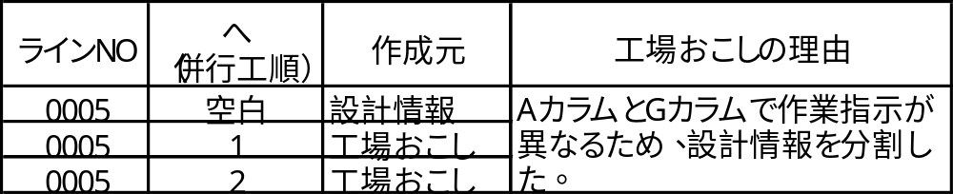
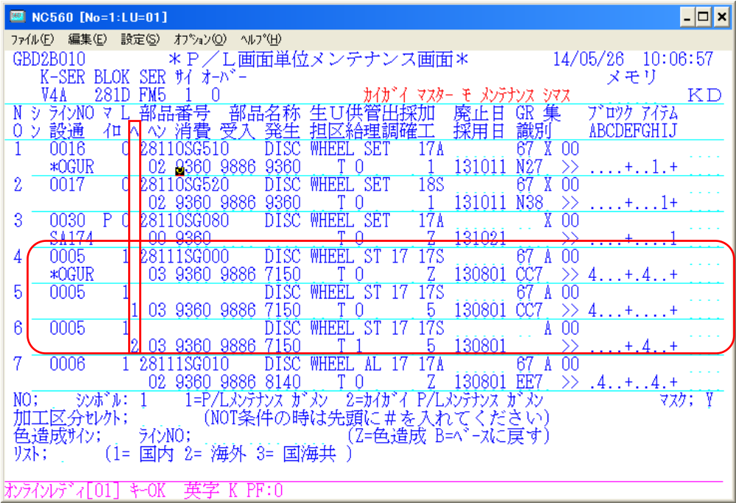
(I064)工場おこし対応
Phase1では、システム側での工場おこし対応はしない予定であったが、実際の対応方法についての検討ができていない
Aカラムの車には作業指示が必要で、Gカラムの車には作業指示が不要という状態のため、
A/Lも併行工順でデータを分割している。
工順（メインは、消費工順）を変えたいために、
SEPICS上、別行で管理したい
※この例では、モデル違いのケース

Slide 4
(I064)工場おこし対応
Phase1では、システム側での工場おこし対応はしない予定であったが、実際の対応方法についての検討ができていない
＜データモデル上の問題点＞
現在検討しているデータモデルでは、１つの親に対して、１つの子品番を複数行定義することはできない。
(親)
(子)
NGケース
P1
P2
P2
＜工場専用の部品構成が必要となるケース＞
1) 生産専用・KD専用のサブAssy品番（取扱い単位）を定義することができる （現モデルで対応可）
2) その生産専用品番に、技術品番を構成部品として紐付けることができる （現モデルで対応可）
3) 技術品番を構成部品として紐付ける場合、個数分割することができる （現モデルで対応可）
4) 技術品番の直下の構成部品を個数分割することができる （現モデルで対応不可）

Slide 5
(I064)工場おこし対応
Phase1では、システム側での工場おこし対応はしない予定であったが、実際の対応方法についての検討ができていない
“工場おこし”対応のために必要となる主な機能
①技術側で定義している員数を、生産側で変更する （所要量計算のため）
②技術側と異なる親子構成を定義したい（１つの親の構成品番を個数分轄して複数行定義する （工順を変えたい、あるいは、作業指示のため）
③採廃を生産都合で変える ⇒新システムで対応可
Phase1では、所要量計算・作業指示への連携は実施しないこともあり、工場おこしに関する検討が十分にできているとは言えない。検討が不十分なまま、データモデルやアプリケーション設計してしまうと、開発工数が増えるだけでなく、使いモノにならないシステムになってしまうリスクが大きい。
したがって、Phase１では、以下の対応とし、Phase2にて工場おこし対応する。
＜データモデル＞
生産側の個数が登録できる項目を従属項目として定義しない
１つの親の構成品番として、１つの品番が複数登録できるように、新たなキーを定義しておくおことはしない
＜アプリケーション＞
生産特有の個数を編集する画面は作成しない
生産側で、１つの親の構成品番として、１つの品番が複数登録できるような仕様は盛り込まない
＜工場おこし対応ができないための特殊作業＞
工順違い（複数工順）の表現は、工順体系に特別なコードを用意して、Phase2以降で、対象が特定できるようにしておく。
員数が“＊”については、コメントに員数（工場側指定員数）を入れておく
移行時のFinal品番の工順変換の準備（小林さん）
⇒課題に追加済み（6/6）

Slide 6
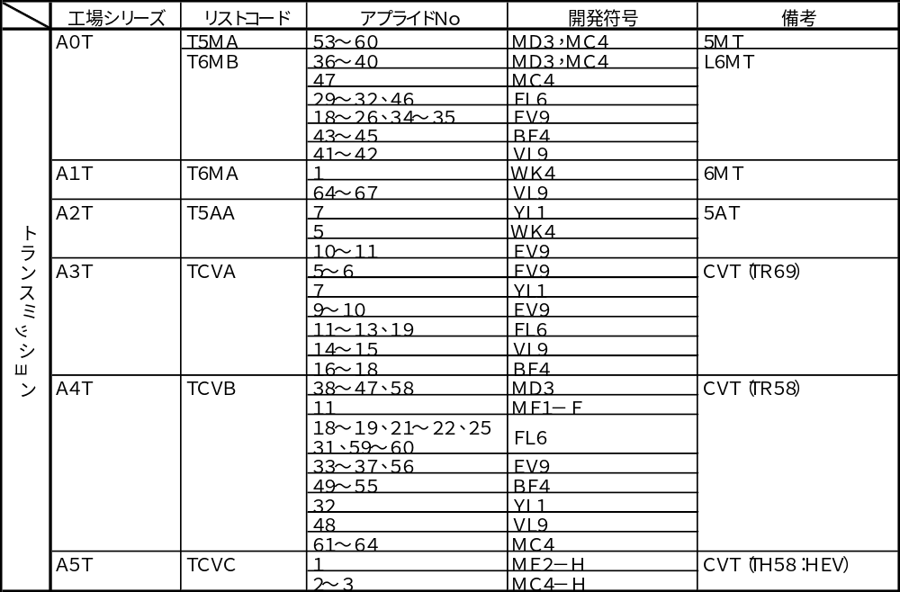
ユニットの開発符号 (1/2)
(I053) ユニットの開発符号がボデー開発符号と異なることによる影響および対応確認

Slide 7
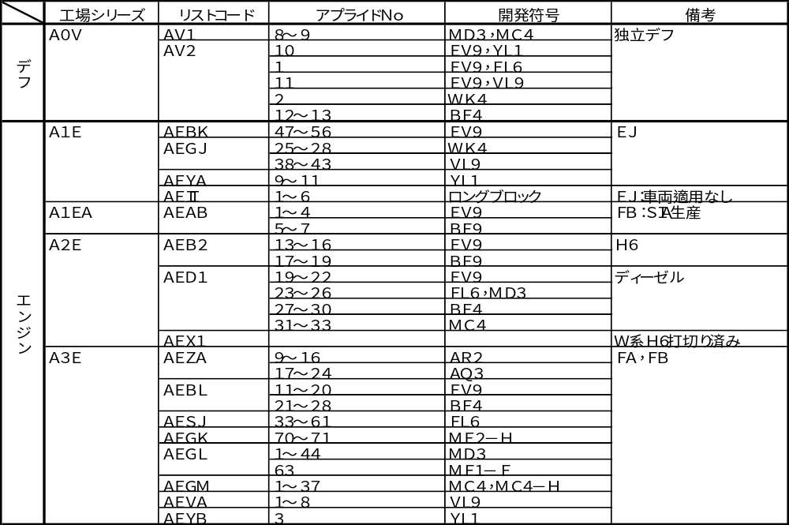
ユニットの開発符号 (2/2)
(I053) ユニットの開発符号がボデー開発符号と異なることによる影響および対応確認

Slide 8
(I053) ユニットの開発符号がボデー開発符号と異なることによる影響および対応確認
以下の対応で運用できることを確認する
ユニットの場合にも、開発符号で、スライド元を特定する
ユニットのスライド元は、ボディのスライド元と同じ開発符合となる
ユニットでも、トランスミッション、デフ、エンジンで、スライド元を変えることはではない

Slide 9
(I053) ユニットの開発符号がボデー開発符号と異なることによる影響および対応確認
（Body との相違点）
設通シリーズ体系がBodyとは異なる
対象が、HR3だけではなく、全ユニットである
開発単位・時期がBodyとは独立している

Slide 10
(I053) ユニットの開発符号がボデー開発符号と異なることによる影響および対応確認
(2014/4/15決定事項)
１．前モデルの開発符号を設定するのか？
=> ユニットの場合は、HR3の前モデル（MC4)のみ、スライド用に車種品目紐付けデータを設定しておく（データ移行にて実施）
２．データ移行時に、それぞれの開発符号に関連付ける品番を、リストコードで指定するのか？
=> ユニットの場合、車種・品目紐付け初期設定では、本リスト上で開発符号MC４となっている部品を全て取り出して関係付ける
３．ブロック違い（ユニットとBody）で、採用日が異なることへの対応はどのように行うか？
=> ブロック定義に、ユニットとBodyの区別がつけられるように、区分を持つ。部品表採廃止日の更新時に、ユニットとBodyの両方に使われていたら、警告メッセージをだす。
UnitとBodyに跨る場合には、臨時作業依頼にて、異なる採廃日を登録する。

Slide 11
(I053) ユニットの開発符号がボデー開発符号と異なることによる影響および対応確認
前モデル：MC4
前モデル：XX1
前モデル：XX2
Body HR3
Body MC4
Body EV9
Unit A3E
Unit A3E
Unit A3E
Unit A2E
Unit A3E
Unit A2E
前モデル：A2E
前モデル：A1E

Slide 12
(I053) ユニットの開発符号がボデー開発符号と異なることによる影響および対応確認
2014/5/6 本頁の案を本日の合意案とする。
5/9の課題検討にて、本案で問題点がないことを確認し最終決定とする予定。
Bodyのmc開発符号に対して、関連付けられる全てのユニットの工場シリーズ（もしくは、リストコード、もしくはアプライドNo）を指定して、品目・車種の関連付けを作成する。
作成するタイミングは、移行時。以降、定期的に関連付けの追加を実施する。
案①
対象モデル
前モデル
前モデル品目・車種
（Body)
HR3
MC4
MC4
品目1
P/Lより、MC4の部品を抽出し、関連付けを作成
品目2
品目3
（Unit)
品目A
P/Lより、
TM・・・A0T,A4T
DEF・・・AV1
EG・・・A2E,A3Eを抽出し、関連付けを作成
MC4
XX1
品目B
XX1
XX2
品目C

Slide 13
(I053) ユニットの開発符号がボデー開発符号と異なることによる影響および対応確認
mc開発符号とユニットの工場シリーズ（もしくは、リストコード、もしくはアプライドNo）の関連をテーブル（DB）にて管理する。
品目ID、および、イベント手配（？）の処理において、ユニット関連部品の場合、上記テーブルを元にコード変換して、検索・更新処理を行う。
案②
対象モデル
前モデル
前モデル品目・車種
（Body)
HR3
MC4
MC4
品目1
P/Lより、MC4の部品を抽出し、関連付けを作成
品目2
品目3
モデル
ユニット工場シリーズ
（Unit)
品目A
MC4
A0T
A0T
P/Lより、
TM・・・A0T,A4T
DEF・・・AV1
EG・・・A2E,A3Eを抽出し、関連付けを作成
品目B
A4T
品目C
AV1

Slide 14
(I053) ユニットの開発符号がボデー開発符号と異なることによる影響および対応確認
 | 概要 | コメント
案① | Bodyのmc開発符号に対して、関連付けられる全てのユニットの工場シリーズ（もしくは、リストコード、もしくはアプライドNo）を指定して、品目・車種の関連付けを作成する。 作成するタイミングは、移行時。以降、定期的に関連付けの追加を実施する。 | 定期的なバッチ処理が必要。 業務側での運用には、違和感が残る
案② | mc開発符号とユニットの工場シリーズ（もしくは、リストコード、もしくはアプライドNo）の関連をテーブル（DB）にて管理する。 品目ID、および、イベント手配（？）の処理において、ユニット関連部品の場合、上記テーブルを元にコード変換して、検索・更新処理を行う。 | 品目ID,イベント手配（？）のテーブル上、Unit関連部品の場合、 mc開発符号の代わりに、ユニットの工場シリーズ（もしくは、リストコード、もしくはアプライドNo）をキーにして管理する。 エンティティ（工場部品情報）のmc開発符号は、どちらのコードで管理するのか？

Slide 15
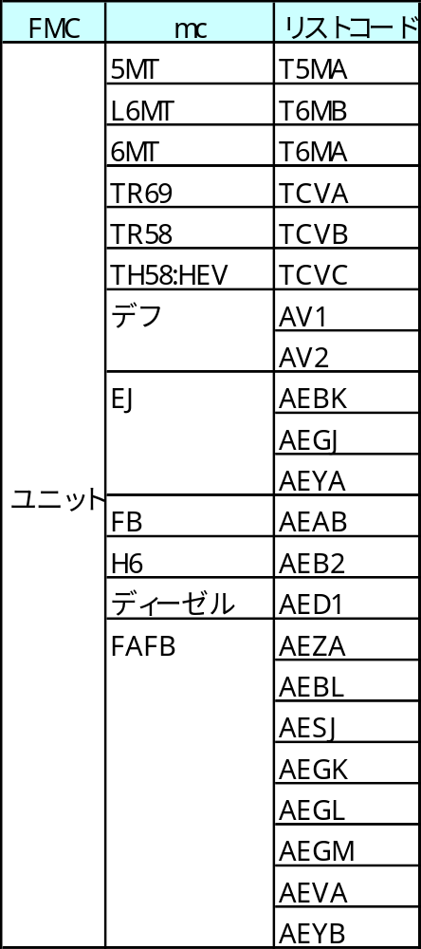
(I053) ユニットの開発符号がボデー開発符号と異なることによる影響および対応確認
2014/5/16 確認資料
ユニットのFMC、ｍｃ開発符号は、左記のとおりに決定（2014/5/8)
この場合、mc開発符号は、Bodyとは異なる体系になる。一方、ユニット部品の図面シリーズは、Bodyと同じ体系のmc開発符号が指定されているため、出図時に品目スライドを実施したくても、ユニットの図面であることが判断できず、品目ID経由で、前モデルをたどることができない。 すなわち、ユニット部品の場合、部品表作成処理にて、品目スライド機能が使用できないため、マニュアルで工順設定する必要がある。
スライド機能をするための代替案として、
１）品目スライド用の開発符号を固定で、2種類設定する。１つは、設変対象、もう１つを前モデルとして使用する。
２）出図時、図面ブロックからBody,Unitを判断し、Unitの場合、固定設定した開発符号を利用して、品目スライドを行う。
３）この場合、移行時に、必要な品目・部品番号を前モデルにひも付けておく
ダミーA ← UNIT当該モデル専用mc
ダミーB ← UNIT前モデル専用mc

Slide 16
(I053) ユニットの開発符号がボデー開発符号と異なることによる影響および対応確認
5/21 確認資料
案２）で対応することで合意。
今後、内部処理上、問題ないかを確認していく。
品目IDスライドを行うためのｍｃ開発符号
ｍｃ開発符号 | 案１） |  | 案２） |  | 案３）
 | 自身のｍｃ | 前モデルｍｃ | 自身のｍｃ | 前モデルｍｃ | 自身のｍｃ | 前モデルｍｃ
5MT | 5MT | XXA | ダミーA | ダミーB | Bodyに順ずる | Bodyに順ずる （移行時に、Unit部品をBodyの前モデルにひも付ける）
L6MT | L6MT | XXB
6MT | 6MT | XXC
TR69 | TR69 | XXD
設変時に、図面・設通から、自身のmc開発符号が何であるか判断できないのではないか。

Slide 17
(I053) ユニットの開発符号がボデー開発符号と異なることによる影響および対応確認
5/21 確認資料 案２）での処理概要
①図面ブロックより、Body/Unitを判別。
（この時点でUnitのmc開発符号が何かわからない。判断できるのであれば、そのコードで以下の処理を行うことできるかも？）
XX
（図面）
HR3
②Unitの場合、品目IDスライド用のmc開発符号“ダミーB”を前モデルのmc開発符号として、品目スライドを実施する。
品目IDスライド
前モデル
ダミーB
当該モデル
ダミーA
③また、Unitの場合、固定のmc開発符号“ダミーA”として、部品品目管理に追加される。
（部品品目管理：ｍｃ開発符号・品目ID・部品番号
部品品目管理
当該モデル
ダミーA
部品品目管理
④Unitの場合、前モデルのmc開発符号“ダミーB”に新規品番が追加されていかないため、定期的（１年に一度程度）に、品目スライド用に、部品品目にデータ追加する。
当該モデル
ダミーB
ダミーA ← UNIT当該モデル専用mc
ダミーB ← UNIT前モデル専用mc

Slide 18
(I053) ユニットの開発符号がボデー開発符号と異なることによる影響および対応確認
5/21 確認資料 案２）で、影響する処理
＜Unitのmc開発符号への対応が必要な処理＞
発注先選定情報の取込み
  => 取込み対象のmc開発符号は、ダミーAとダミーB
イベント手配におけるIDスライド、取引先検索
  => ユニット部品であることを判断して、車種として、ダミーA もしくは、ダミーBを使用する
ダミーA ← UNIT当該モデル専用mc
ダミーB ← UNIT前モデル専用mc

Slide 19
(I053) ユニットの開発符号がボデー開発符号と異なることによる影響および対応確認
領域 | 懸念点 | 対応
技術情報受領 | 品目スライド | ユニット用の品目ID関連データ移行作成対象を明確にする
図面 | 特になし
設変管理
設通進捗 | 特になし
部品表作成 | ユニットの場合、管理担当者が、車種・ブロック単位に決まらない | ブロック単位に担当（代表）を割り当てるが、業務運用で実担当へ割り振ることで対応
品目ID | ・ユニットとBodyで、担当者が独立しているため、並行処理が発生する | 取り込みファイル上、ユニットとBodyを独立して保持できるようにする
イベント手配

Slide 20
3月19日合意事項 領域毎の適用（A-3案補足）
業務領域毎の対象車種は、下表のとおり(A-3案）として、４月以降の業務検討・システム設計を進めていく。
但し、工場おろし後の工場部品表・設変管理は、課題として継続検討する
（2014/3/19)
領域 | 概要 | 補足コメント
技術情報受領 | 技術情報（図面表題欄）は、全車種について新工場部品表システムへ取り込み、PN/PSを作成する
図面管理 | 出図・送付実績は全図面を対象。未送付確認はHR3、BF4のみ。 | ※未送付確認に対象を加えることは可能。 ※HR3とBF4のみ指定した場合、HR3、BF4で廃止になっても、他シリーズで生きている場合、未送付対象から外れてしまう。
設変管理 | 案① ）全設通を対象に実施する 案② ）HR3、全ユニットに限定する ※図面・設変ユニットの判定は、ブロック毎に定義をしておくか、図面のECSシリーズで判断する | HR3の工場おろし後のA/L対応は、2015/4を目標に業務側・システム側の準備を進める 案①の場合、設変読解き・仮登録・本登録をバイパスする機能が必要 案②の場合、移行対象は、ユニットのみとなる
設通進捗 | 案① ）全設通対象に実施 案② ） HR3,ユニットのみ新システム、他は、Needsfileで管理 | 案②の場合、同指示・オーバーフローなどがあり、対象設変を選択することが困難。
部品表作成 | HR3、全ユニット ※必要最小限のベース車（スライドしたい元情報）MC4・FB4の移行はしておく | 2015/5以降、工場おろし前は、新工場部品表を正、工場おろし後は、SEPICSを正として、運用トライを行い、問題点を洗出しながら、対応していく。 運用トライを実施していく中で、事前に想定した工場おろし後の対応法ではうまく運用できずに、新工場部品表の運用をSTOPしなければならないことも想定しておく。
品目ID | HR3、全ユニット、→全車種
イベント手配 | HR3限定 | ※その他の車種を対象に加えることは可能

Slide 21
(I039)工場おろし後において、A/L情報を利用せず、工場おろし前と同じ方法（ロジック）で設変読解きを行うと、精度のある結果が得られない
[解決方法]
①工場おろし前の対応として、今まで検討してきたシステムで工場おろし後も対応する。
（前提：A/L設変は、新システムでの読解き対象外）
 | 工場おろし前 | 工場おろし後 | 工場おろし前後混在
P/S・P/N設計変更 | システム機能[変化点出力]で読解き実施 | システム機能[変化点出力]で読解き実施 | システム機能[変化点出力]で読解き実施
A/L設計変更 | N/A | システム機能による読解き支援対象外 ⇒業務対応(共通機能、SEPICS) | システム機能による読解き支援対象外 (※工場おろし後のみ) ⇒業務対応(共通機能、SEPICS)
P/S・P/N設計変更 A/L設計変更 | N/A | P/S・P/N設計変更はシステム機能[変化点出力]で読解き実施 A/L設計変更はシステム機能による読解き支援対象外 ⇒業務対応(共通機能、SEPICS) | P/S・P/N設計変更はシステム機能[変化点出力]で読解き実施 A/L設計変更はシステム機能による読解き支援対象外(工場おろし後のみ) ⇒業務対応(共通機能、SEPICS)
FHI/IBM Confidential

Slide 22
(I039)工場おろし後において、A/L情報を利用せず、工場おろし前と同じ方法（ロジック）で設変読解きを行うと、精度のある結果が得られない
[解決方法]
②読解きなしでの設審を進める（スルーする）対応を考慮する必要がある。
⇒システム的には「新設審対象車種以外」の設通に対する対応と同等と考えられるが、
A/L設変の場合は以下点については別途考慮する必要有り
【システム側でA/L設変を読解きなしで設審可能とした場合の懸念事項】
No | 懸念事項 | 業務側の留意点
1 | システムとして部品単位で設変を捉えられないので、工順・採廃日情報は以前に設定された状態のまま、確認することができずに設審を迎えてしまう | A/L設変の読解き完了の意志表示としてF品番構成比較結果を取り込むこととする。 （手法は別途検討） 設審対象設通一覧にA/L設変の有無を項目追加して設審開催案内作成時に車系リーダーへ注意を促す。
2 | 設審後についても部品単位に採廃日確認を行わないまま、本登録完了となってしまう （設通発行が可能） | A/L設変の場合は設通発行する際に採廃日の確認を行なう運用とする必要がある。 A/L設変により採廃日が変わる場合は、工場改訂変更によって業務対応する必要がある。
3 | スルーすべき設変情報とすべきでない設変情報が業務で適切に判別できるか？A/Lがないので、標題欄の図面シリーズを使わざるを得ないので。 | 設通ジレンマがあるのでシステムでは正確に捉えられない、設変読解き対象車種が主設通もしくは同指示設通に含まれている場合は、業務側で確認する必要がある。
FHI/IBM Confidential

Slide 23
(I039)工場おろし後において、A/L情報を利用せず、工場おろし前と同じ方法（ロジック）で設変読解きを行うと、精度のある結果が得られない
(参考) 2014/03/27議事メモコメント付記版
◆新システムでは読解き、設審、工場部品表作成の間で、システム的な承認業務を設け、必要なステータスにならないと先に進めないようにするので、読解きができないと、先に進めない、という問題に対する解決方法？
[解決方法]
②読解きなしでの設審を進める（スルーする）対応を考慮する必要がある。
A/L設変の変化点をSIA他関係者へ伝える必要がある
⇒A/L設変の変化点は保存する必要がある（これが読解き完了指示）
A/L設変の読解きは手配担当者がF品番構成比較の結果を変化点として取り込んで保存する
HR３は北米向けは全てSIAで製造
北米以外は矢島、本工場で製造する
（2014/03/27）
⇒システム的には「新設審対象車種以外」の設通に対する対応と同等と考えられるが、
A/L設変の場合は以下点については別途考慮する必要有り
【システム側でA/L設変を読解きなしで設審可能とした場合の懸念事項】
No | 懸念事項 | 業務側の留意点
1 | システムとして部品単位で設変を捉えられないので、工順・採廃日情報は以前に設定された状態のまま、確認することができずに設審を迎えてしまう | 設審対象設通一覧にA/L設変の有無を項目追加して設審開催案内作成時に車系リーダーへ注意を促す
2 | 設審後についても部品単位に採廃日確認を行わないまま、本登録完了となってしまう （設通発行が可能） | A/L設変の場合は設通発行する際に採廃日の確認を行なう運用とする必要がある A/L設変により採廃日が変わる場合は、工場改訂変更によって業務対応する必要がある
 | スルーすべき設変情報とすべきでない設変情報が業務で適切に判別できるか？A/Lがないので、標題欄の図面シリーズを使わざるを得ないので。 | システムで設通の変化点を
A/L設通の場合はP/A勝ち抜き結果の採廃日を設審で決めるが、新工場部品表では部品(P/L)の採用日ということを意識して頂く
FHI/IBM Confidential

Slide 24
(I054) シリーズには、ECSシリーズ、図面シリーズがある。また、１つの設通に複数の図面シリーズが含まれていたり、主設通と同指示設通があり、どの場面で、どういう判断をするのか、整理する必要がある
（前提確認）
１．ECSシリーズは、FMCか、それともmc開発符号か
=> FMC
２．図面シリーズは、FMCか、それともmc開発符号か
=> FMC, mc開発符号

Slide 25
(I054) シリーズには、ECSシリーズ、図面シリーズがある。また、１つの設通に複数の図面シリーズが含まれていたり、主設通と同指示設通があり、どの場面で、どういう判断をするのか、整理する必要がある
ECSシリーズ | 図面シリーズ | Assy図 | 単品図 | 新工場部品表作成 | 懸念点
HR3、ベース | HR3 |  |  | YES
 | ベース |  |  | YES
 | HR3・ベース以外 |  |  | NO | 部品としては、HR3・ベースに使用される可能性あり
HR3・ベース以外 | HR3 |  |  | NO | 部品としては、HR3・ベースに使用される可能性あり
 | ベース |  |  | NO | 部品としては、HR3・ベースに使用される可能性あり
 | HR3なし |  |  | NO | 部品としては、HR3・ベースに使用される可能性あり
AA | HR3 |  |  | YES
 | ベース |  |  | YES
 | HR3なし |  |  | YES

Slide 26
(I054) シリーズには、ECSシリーズ、図面シリーズがある。また、１つの設通に複数の図面シリーズが含まれていたり、主設通と同指示設通があり、どの場面で、どういう判断をするのか、整理する必要がある
ECSシリーズ | 出図図面シリーズ | 図面シリーズ （単品図） | 新工場部品表作成判断スタート | 新工場部品表作成 | 懸念点
HR3 | HR3 | HR3 | YES | YES
 |  | HR3以外 | YES | YES
 | HR3以外 | HR3 | YES | NO | 部品としては、HR3・ベースに使用される可能性あり
 |  | HR3以外 | YES | NO | 部品としては、HR3・ベースに使用される可能性あり
HR3以外 | HR3 | HR3 | NO | YES
 |  | HR3以外 | NO | YES
 | HR3以外 | HR3 | NO | NO | 部品としては、HR3・ベースに使用される可能性あり
 |  | HR3以外 | NO | NO | 部品としては、HR3・ベースに使用される可能性あり
AA | HR3 | HR3 | YES | YES
 |  | HR3以外 | YES | YES
 | HR3以外 | HR3 | YES | YES
 |  | HR3以外 | YES | YES

Slide 27
(I054) シリーズには、ECSシリーズ、図面シリーズがある。また、１つの設通に複数の図面シリーズが含まれていたり、主設通と同指示設通があり、どの場面で、どういう判断をするのか、整理する必要がある
HR3対象かどうかは、人手でないと判断できない。製管では、全ての設変を確認し、設変の行単位に新工場部品表に登録するかどうか判断する。
ECSシリーズ | 出図図面シリーズ | 図面シリーズ （単品図） | 新工場部品表作成判断スタート | 新工場部品表作成 | 懸念点
HR3 | HR3 | HR3 | YES | YES
 |  | HR3以外 | YES | YES
 | HR3以外 | HR3 | YES | YES
 |  | HR3以外 | YES | YES
HR3以外 | HR3 | HR3 | YES | YES
 |  | HR3以外 | YES | YES
 | HR3以外 | HR3 | YES | YES
 |  | HR3以外 | NO | NO
AA | HR3 | HR3 | YES | YES
 |  | HR3以外 | YES | YES
 | HR3以外 | HR3 | YES | YES
 |  | HR3以外 | YES | YES
次回検討は、4/2(水）AM
検討項目
HR3対象判断パターンの整理（小林さん）
人手により判断したHR3対象外のシステム対応方法（永森さん）
データ連携仕様（蔭山さん）
新工場部品表管理対象外（HR3対象外）は、人間が判断して、特別な値を入れる。
例えば、工順に“XX”

Slide 28
(I054) シリーズには、ECSシリーズ、図面シリーズがある。また、１つの設通に複数の図面シリーズが含まれていたり、主設通と同指示設通があり、どの場面で、どういう判断をするのか、整理する必要がある
疑わしきは、全て対象
主設通 ECSシリーズ | 同指示設通 ECSシリーズ | 新工場部品表作成 | 懸念点
HR3 | HR3 | YES（個々の図面シリーズにより判断）
 | HR3・AA以外 | YES（個々の図面シリーズにより判断）
 | AA | YES（個々の図面シリーズにより判断）
HR3以外 | HR3 | YES（個々の図面シリーズにより判断）
 | HR3・AA以外 | YES（個々の図面シリーズにより判断）
 | AA | YES（個々の図面シリーズにより判断）
AA | HR3 | YES
 | HR3・AA以外 | YES
 | AA | YES

Slide 29
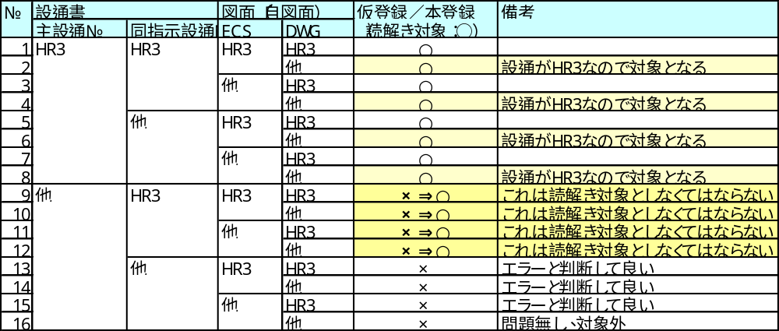
(I054) シリーズには、ECSシリーズ、図面シリーズがある。また、１つの設通に複数の図面シリーズが含まれていたり、主設通と同指示設通があり、どの場面で、どういう判断をするのか、整理する必要がある
4/2 検討結果
設通書を軸としなくてはならない
図面ｼﾘｰｽﾞは軸ではない！
主設通もしくは同指示設通にHR3があれば、
読解き対象とする
（図面をみてHR3を判断する運用は難しそう）
設通書の出し方だけで対象とならなくなるのは良いのか？
⇒前回はＨＲ３の主設通で出図したが、次回同指示で出図された場合は前回の改訂までで止まってしまう

Slide 30
Back Up

